Slide 1
CHỦ ĐỀ 3: OXYGEN VÀ KHÔNG KHÍ

Slide 2
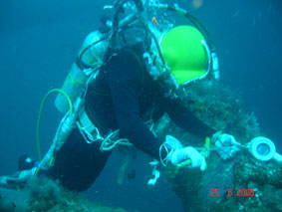
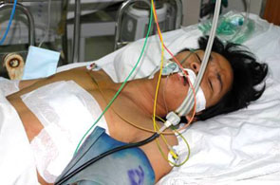
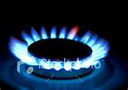
Các hoạt động sau cần sử dụng đến chất nào?
Thợ lặn
Bệnh nhân cấp cứu
Bếp ga cháy

Slide 3
Bài 9: OXYGEN

Slide 4
Mục tiêu bài học
1
Nêu được một số tính chất của oxygen
2
Nêu được tầm quan trọng của oxygen đối với sự sống, sự cháy và quá trình đốt nhiên liệu.
3
Tiến hành được thí nghiệm đơn giản để xác định thành phần phần trăm thể tích của oxygen trong không khí.
4

Slide 5
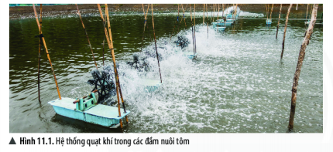
1. Một số tính chất của oxygen
* Tìm hiểu một số tính chất của oxygen

Slide 6
1. Em hãy cho biết khí oxygen tồn tại ở đâu?
Oxygen tồn tại ở không khí, trong nước,….
2. Thường xuyên hít thở khí oxygen trong không khí, em có cảm nhận được màu, mùi, vị của oxygen không?
Không màu, không mùi, không vị
3. Tại sao các đầm nuôi tôm thường lắp hệ thống quạt nước?
Do oxygen ít tan trong nước và việc nuôi tôm, cá số lượng lớn làm cho lượng oxygen trong ao đầm nuôi rất ít => sục khí liên tục vào nước giúp cho oxygen tan nhiều hơn trong nước, từ đó cá tôm có đủ oxygen để hô hấp.

Slide 7
Kết luận
Oxygen là chất khí, không màu, không mùi, không vị, nặng hơn không khí, ít tan trong nước (1l nước ở 20ºC, atm hòa tan được 31 ml khí oxygen)

Slide 8
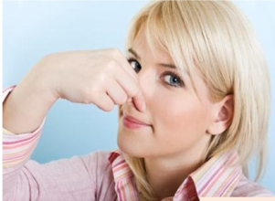
2. Tầm quan trọng của oxygen
* Vai trò của oxygen với sự sống
Luật thi: Dùng tay bóp chặt mũi lại và phồng má ra. Ai nín thở được lâu nhất sẽ giành chiến thắng
Trò chơi thử thách

Slide 9
Con người có thể ngừng hoạt động hô hấp không? Vì sao?

Slide 10
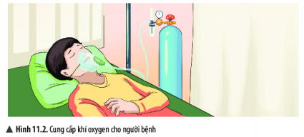
Thảo luận cặp đôi
Em hãy tìm hiểu và cho biết những bệnh nhân nào phải sử dụng bình khí oxygen để thở.

Slide 11
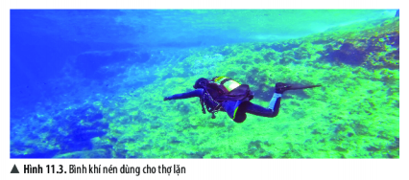
Bình khí nén là bình tích trữ không khí được nén ở một áp suất nhất định. Tại sao thợ lặn cần sử dụng bình khí nén?

Slide 12
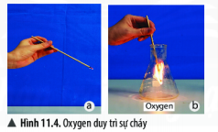
* Tìm hiểu vai trò của oxygen đối với sự cháy và quá trình đốt cháy nhiên liệu
Thí nghiệm: Oxygen duy trì sự cháy
Giải thích hiện tượng xảy ra?

Slide 13
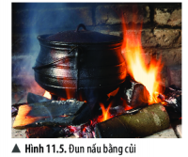
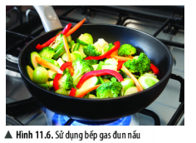
Gia đình em sử dụng loại nhiên liệu nào để đun nấu hằng ngày? Nhiên liệu đó có cần sử dụng đến oxygen để đốt cháy không?

Slide 14
Kết luận
Oxygen duy trì sự sống và sự cháy

Slide 15
LUYỆN TẬP
Em hãy lấy ví dụ chứng tỏ oxygen duy trì sự sống và sự cháy.

Slide 16
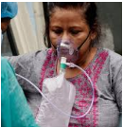
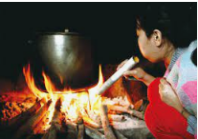
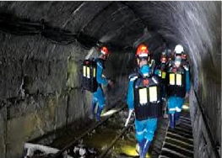
Vestibulum congue
Công nhân làm việc trong các đường hầm phải đeo bình dưỡng khí (chứa oxygen)
Oxygen được dùng trong y tế
Dùng bếp củi đun nấu hằng ngày

Slide 17
VẬN DỤNG
Tại sao khi nhét dế mèn vào lọ thủy tinh, sau một thời gian con vật sẽ chết dù có đủ thức ăn?
Vestibulum congue
Vestibulum congue
Vestibulum congue
Vestibulum congue
Trả lời: Con dế mèn sẽ chết vì thiếu khí oxygen. Khí oxygen duy trì sự sống

Slide 18
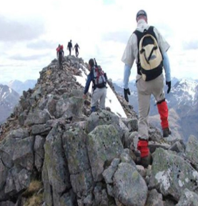
Tại sao càng lên cao càng thấy khó thở?
Trả lời: Càng lên cao áp suất không khí giảm dần, không khí trở nên loãng và chứa ít oxygen hơn, phổi sẽ gặp nhiều khó khăn để hít thở.

Slide 19
Tại sao các chất cháy trong oxi thường mãnh liệt hơn ở ngoài
Trả lời: Vì ở ngoài không khí, oxygen tỏa ra nhiệt lượng đốt cháy đó cùng với các chất khí khác trong không khí

Slide 20
Ôn lại các kiến thức đã học
Làm bài tập và trả lời các câu hỏi
luyện tập, vận dụng.
Chuẩn bị bài mới: Bài 10
CỦNG CỐ, DẶN DÒ
VỀ NHÀ

Slide 21
CẢM ƠN CÁC EM ĐÃ LẮNG NGHE BÀI GIẢNG!

